Slide 1

Otimização de Operações em Sorveterias Problema Específico a Resolver: Problema Principal: Queda sazonal nas vendas de sorvetes durante os meses mais frios e a necessidade de potencializar as vendas de outros produtos como sundaes e milkshakes nesses períodos.
Rodrigo de Almeida Rodrigues

Slide 2
Origem dos dados:
Bot gerador de dados do GPT-4. (Gerador de dados criado por Renan Teixeira)
https://chatgpt.com/g/g-ZyHnynfXN-gerador-de-dados

Slide 3
Aspectos Específicos do Problema:
Identificar os períodos de declínio nas vendas e associá-los a fatores como variações sazonais e preferências de consumo. Analisar as vendas de produtos que não são sorvetes durante os meses frios para ajustar estratégias de marketing e promoções.

Slide 4

Importância do Problema:
Resolver esses problemas não só melhorará experiência do cliente como também impulsionará a rentabilidade do negócio. Ajustar as ofertas de produtos de acordo com as estações do ano pode resultar em melhor utilização dos recursos e aumento das vendas durante períodos tipicamente mais lentos.

Slide 5
Elaboração do Projeto:
1ºCriação de um Data LakeHouse.
2ºImportação de Tabelas CSV.
3ºCriação das Tabelas SQL apartir dos Dados CSV.
4ºCriação do Data Werehouse.

Slide 6
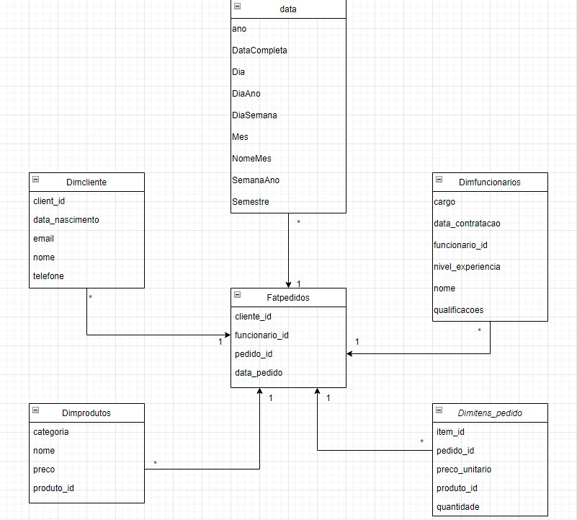
Star Schema

Slide 7
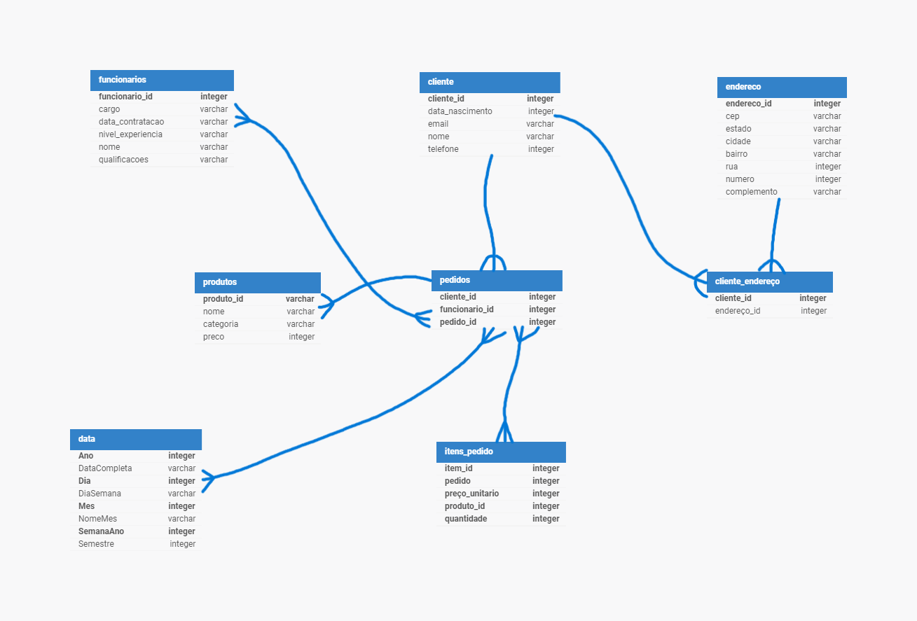
Diagrama relacional

Slide 8
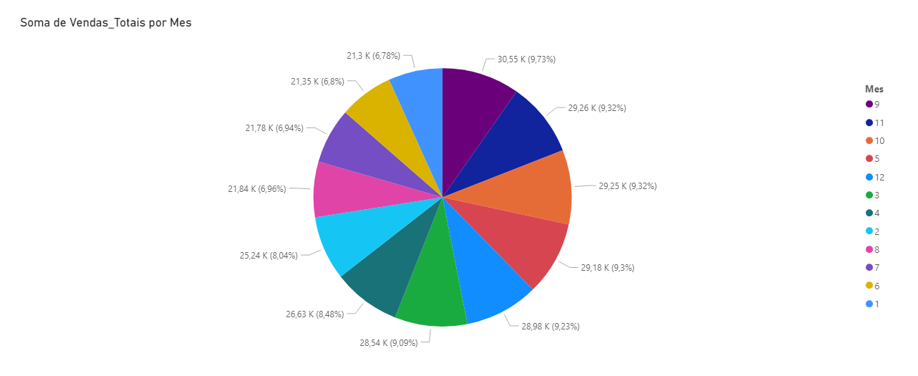
1ºVendas Totais por Mês

Slide 9
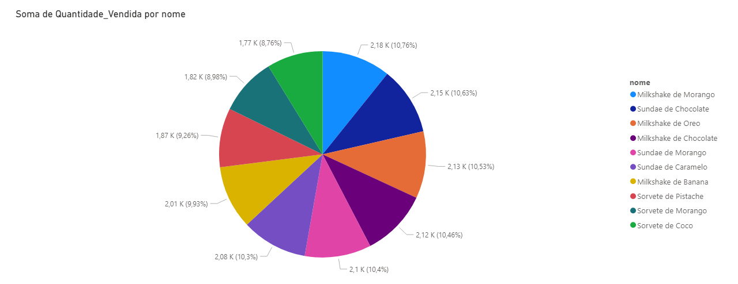
2ºProdutos Mais Vendidos

Slide 10
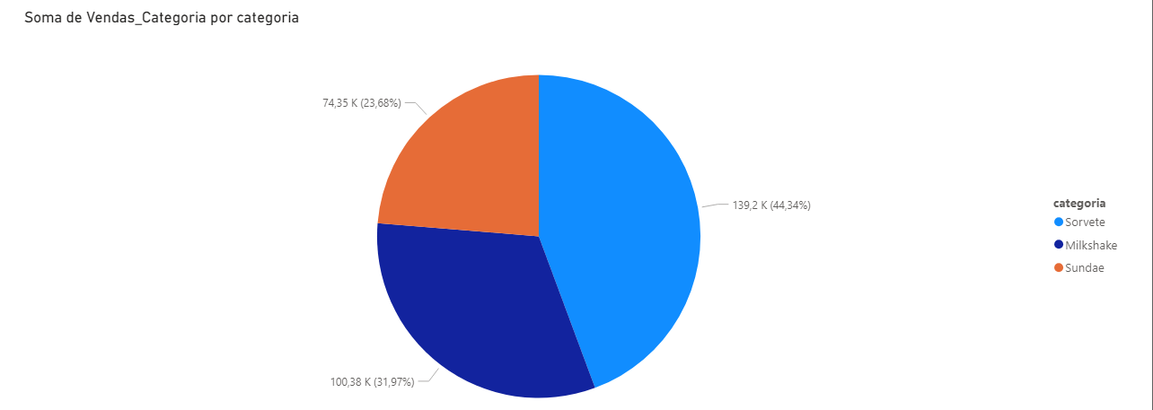
3ºAnálise de Vendas por Categorias de Produtos

Slide 11
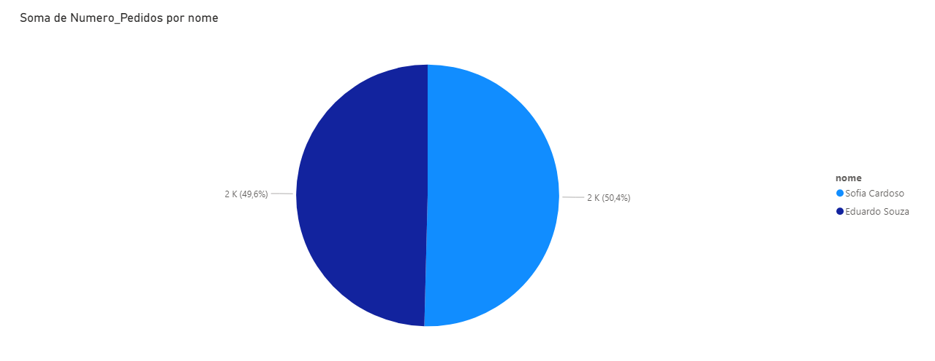
4ºDesempenho dos Funcionários

Slide 12
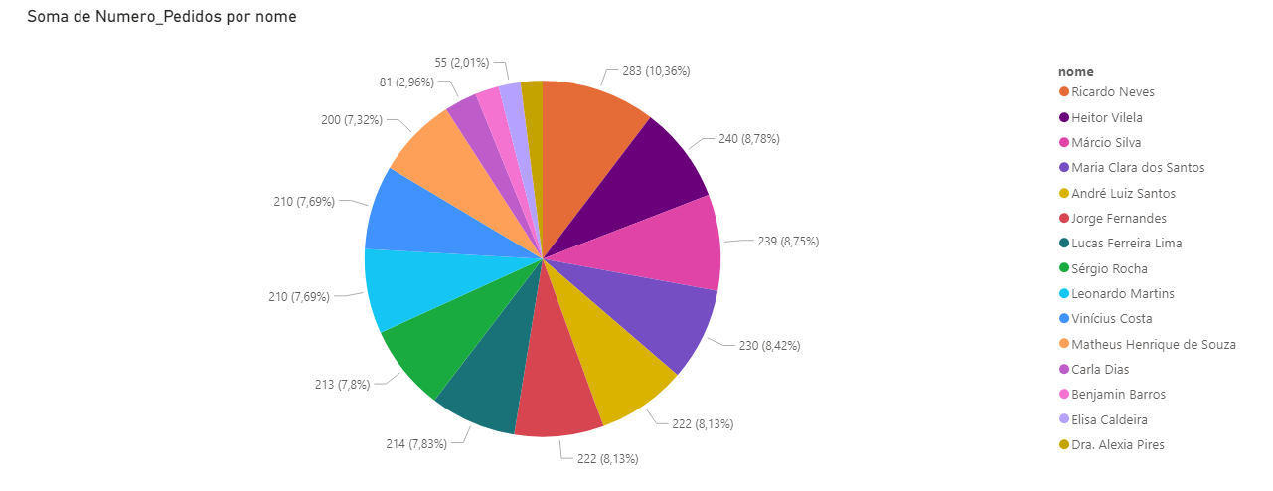
5ºAnálise de Cliente Frequentes

Slide 13
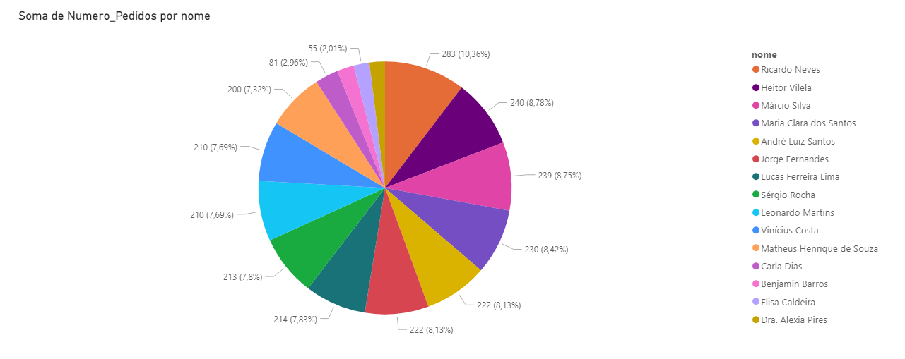
6ºImpactos das Promoções nos Meses de Frio

Slide 14
Obrigado pela Atenção.
Fatec Itapira – DSM – 2024/1
3ºsemestre – Banco de Dados Não Relacional
Rodrigo de Almeida Rodrigues

